Slide 1

SERVLET
ThS. Châu Thị Dung

Slide 2
Nội dung
Giới thiệu
Servlet Container
Vòng đời Servlet
Cấu trúc và triển khai ứng dụng
https://vncoder.vn/bai-viet/servletjsp-lap-trinh-java-servlet-co-ban-p1-tao-va-chay-servlet-dau-tien

Slide 3
Mục tiêu
Nắm được Java Servlet
Hiểu rõ Servlet Container, Servlet API
Cấu trúc và triển khai ứng dụng

Slide 4
GIỚI THIỆU

Slide 5
Servlet là gì?
Công nghệ Servlet được các lập trình viên dùng để xây dựng những ứng dụng website. Chúng tồn tại trên máy chủ, nhằm thực hiện việc tạo ra trang web động.
Sử dụng Servlet, bạn có thể thu thập thông tin đầu vào từ người dùng thông qua các trang web, hiển thị các bản ghi từ một cơ sở dữ liệu hoặc một nguồn khác.

Slide 6
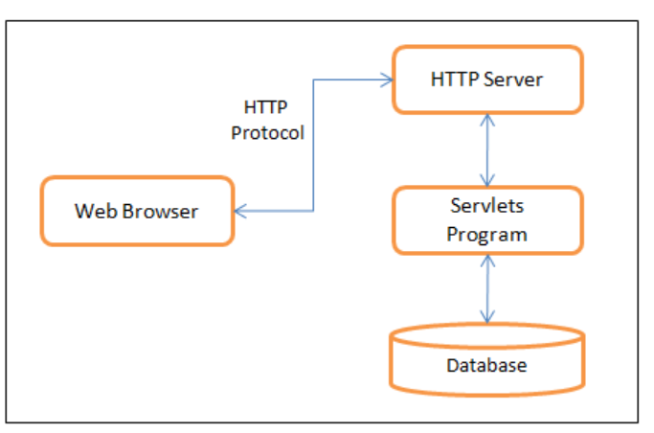
Kiến trúc servlet

Slide 7
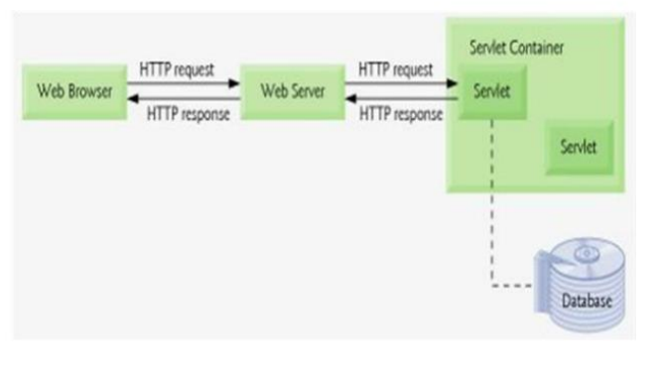
Kiến trúc hoạt động của Servlet

Slide 8
Nhiệm vụ của Servlet
Đọc dữ liệu rõ ràng do khách hàng (trình duyệt) gửi.
Xử lý dữ liệu và tạo ra các kết quả.
Gửi dữ liệu phản hồi tới khách hàng (trình duyệt).

Slide 9
Gói Servlet
Servlets có thể được tạo ra bằng cách sử dụng các gói javax.servlet và javax.servlet.http , đây là một phần chuẩn của phiên bản Enterprise của Java, một phiên bản mở rộng của thư viện lớp Java hỗ trợ các dự án phát triển quy mô lớn.
Các lớp này thực hiện các đặc tả Java Servlet và JSP.

Slide 10
Nhược điểm của Servlet
Bạn phải viết code java + html trong cùng một file tạo cảm giác rối rắm.

Slide 11
SERVLET CONTAINER

Slide 12
Servlet container là sử dụng Java để tự động tạo trang web ở phía máy chủ, xử lý các yêu cầu tính toán từ phía client và trả lại các kết quả theo request của client đó. Vậy nên, servlet container thực chất là một phần của một web server tương tác với các servlet. Và đúng như tên gọi servlet container giống như 1 cái thùng chứa, chứa tất cả các servlet ở bên trong.

Slide 13
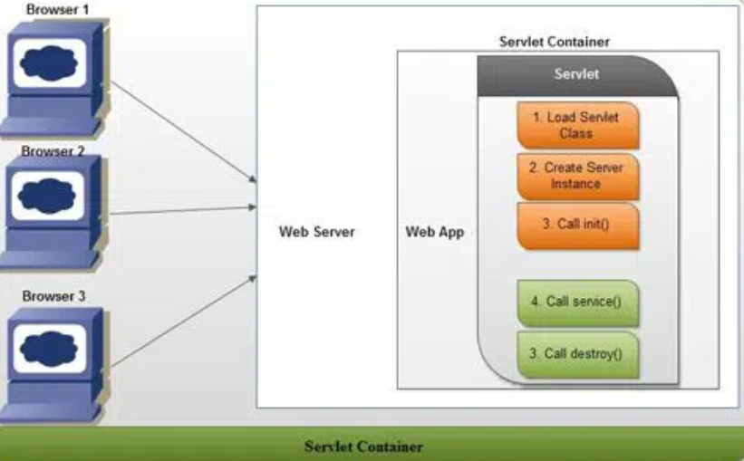

Slide 14
VÒNG ĐỜI SERVLET

Slide 15
Phương thức init()
Phương thức init() được gọi chỉ một lần để khởi tạo servlet. Vì vậy, nó được sử dụng cho khởi tạo một lần

Slide 16
Phương thức service()
Phương thức service() là phương thức chính để thực hiện nhiệm vụ thực tế. Bộ chứa servlet (tức là web server) gọi phương thức service() để xử lý các yêu cầu đến từ khách hàng (trình duyệt) và trả về kết quả.
Mỗi lần máy chủ nhận được một yêu cầu cho một servlet, máy chủ sẽ tạo ra một luồng mới và gọi phương thức service().

Slide 17
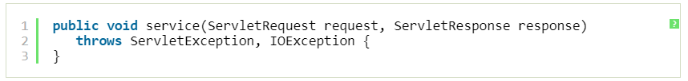
Phương thức service() kiểm tra kiểu yêu cầu HTTP (GET, POST, PUT, DELETE, v.v.) và gọi các phương thức doGet, doPost, doPut, doDelete, vv.

Slide 18
Phương thức destroy()
Phương thức destroy() chỉ được gọi một lần vào cuối chu kỳ sống của một servlet. Phương thức này cho phép servlet đóng kết nối cơ sở dữ liệu, chặn các luồng chạy gầm, viết các cookie hoặc đếm số lượt truy cập và thực hiện các hoạt động dọn dẹp khác.

Slide 19
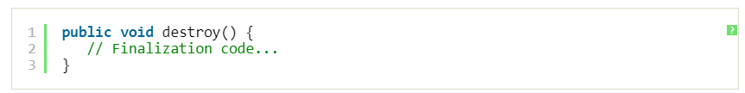
Sau khi phương thức destroy() được gọi, đối tượng servlet được đánh dấu để thu gom rác. Phương thức destroy() được định nghĩa như sau:

Slide 20
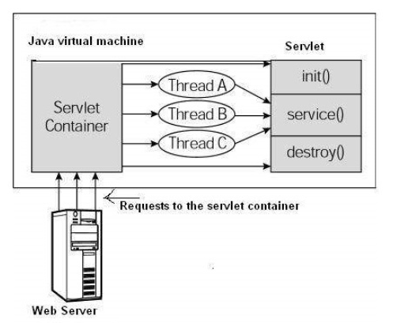
Sơ đồ kiến trúc

Slide 21
CÀI ĐẶT MÔI TRƯỜNG

Slide 22
Cài đặt Tomcat Web Server
https://openplanning.net/10209/cai-dat-tomcat-server-cho-eclipse

Slide 23
TẠO WEB PROJECT BẮT ĐẦU VỚI SERVLET

Slide 24
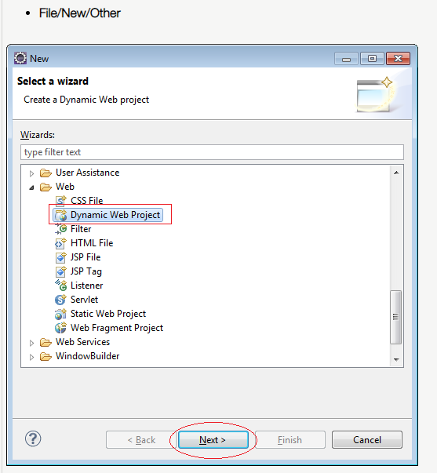
B1: Tạo project

Slide 25
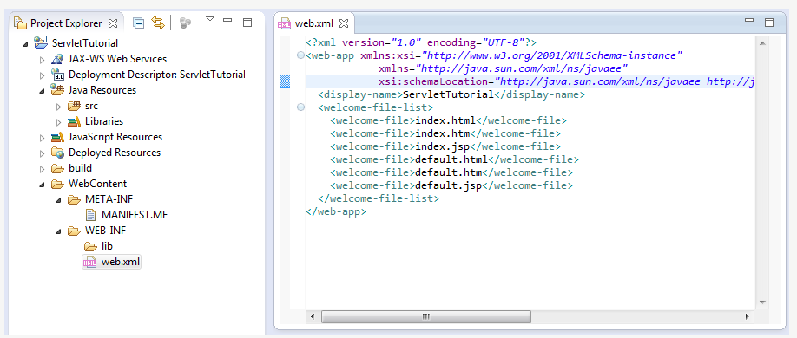
Web.xml
B2:web.xml

Slide 26
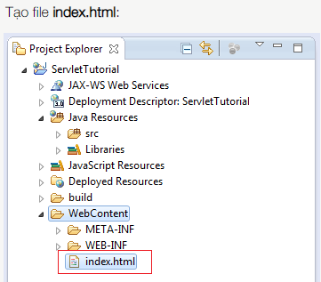
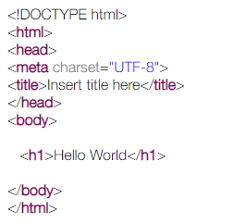
B3: tạo file index.html

Slide 27
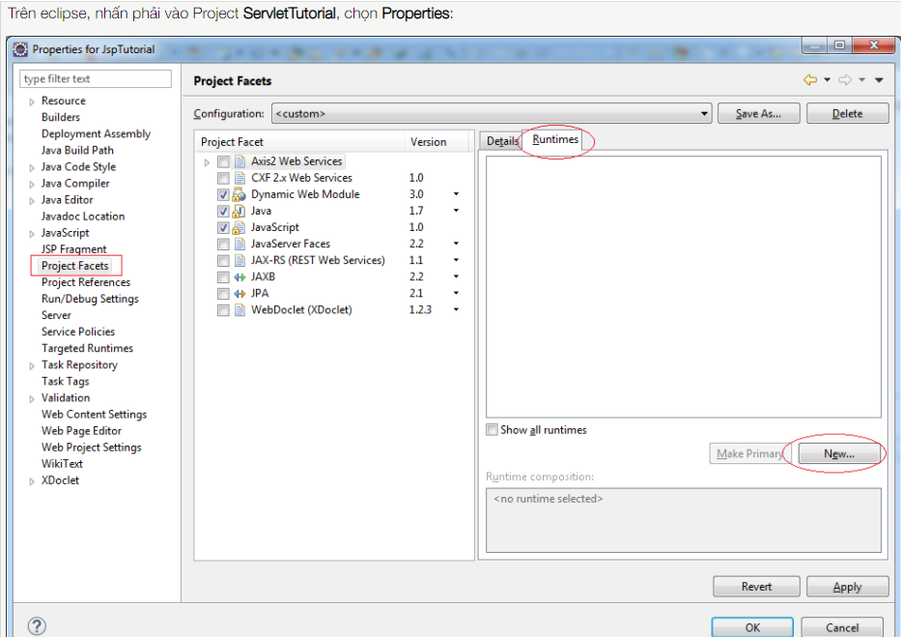
B4:

Slide 28
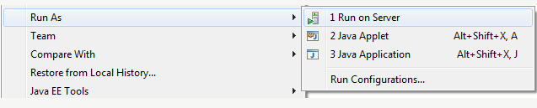
B5: Nhấn phải chuột vào project ServletTutorial, chọn "Run As/Run on Server".

Slide 29
CẤU TRÚC TRIỂN KHAI VÀ ỨNG DỤNG SERVLET

Slide 30
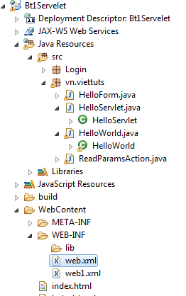
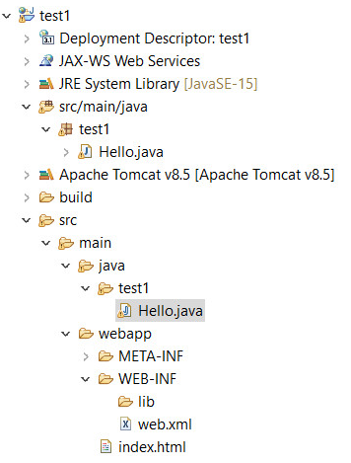
Cấu trúc

Slide 31
Thư mục WEB-INF
Nằm trong thư mục gốc của ứng dụng
Trong thư mục này có:
Thư mục classes: các tập tin lớp servlet và các tập tin lớp cần thiết để hỗ trợ các servlet hoặc trang JSP
Thư mục lib:Tất cả các tập tin JAR/Zip được sử dụng bởi các ứng dụng web
Tập tin web.xml (mô tả triển khai)

Slide 32
Thẻ welcom-file-list
Đặc tả thứ tự nạp danh sách trang đầu tiên (trang chủ) của ứng dụng
Trang html hoặc jsp
Chứa các thẻ welcome-file
<welcome-file-list>
<welcome-file>index.html</welcome-file>
<welcome-file>index.html</welcome-file>
</welcome-file-list>

Slide 33
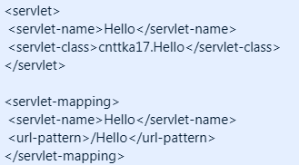
Thẻ servlet-mapping

Slide 34
Ánh xạ URL tới servlet
Triệu gọi một yêu cầu tới servlet trải qua 2 bước:
Servlet container xác định web application
Tìm servlet phù hợp dựa vào cấu hình web.xml
Cả 2 bước đều phân chia thành 2 chuỗi con:
Context path
Servlet path
Path info

Slide 35
NGUYÊN TẮC HOẠT ĐỘNG

Slide 36
Khi bạn không chỉ định rõ trang nào, webserver sẽ tìm trang mặc định khai báo trong thẻ <welcome-file> mà bạn khai báo trong web.xml để trả về.

Slide 37
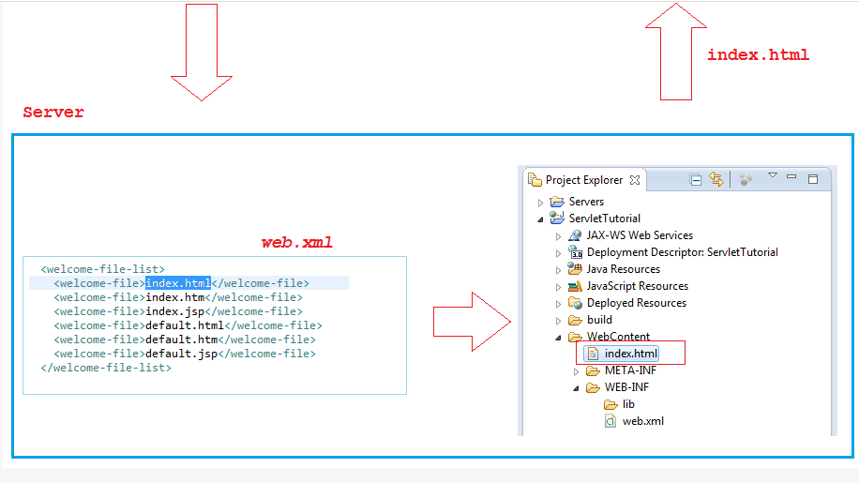

Slide 38
Hoạt động của Servlet
Khi một Servlet được gọi tới, tùy tình huống mà một trong hai phương thức doGet(..) hoặc doPost(..) sẽ được gọi.

Slide 39
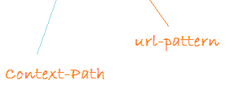
Ví dụ

Slide 40
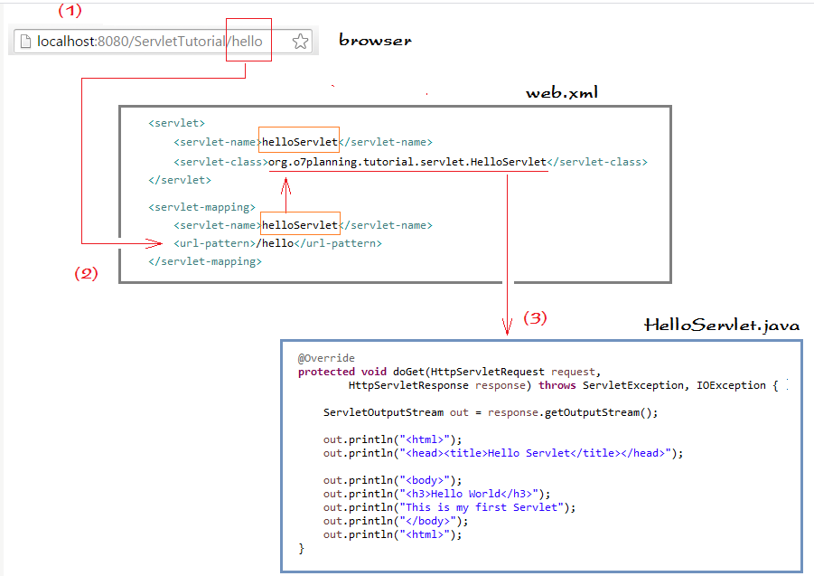

Slide 41
Tóm tắt
Servlet là một công nghệ trong lập trình java dùng để tạo ra ứng dụng web
Servlet container là một phần của Web container
Servlet container chịu trách nhiệm cho việc tạo, thực hiện và hủy của servlet.

Slide 42
Bài tập thực hành
Bài tập 1: Cài đặt được môi trường Tom cat
Bài tập 2: Tạo ứng dụng đầu tiên với index.html
Bài tập 3: Tạo ứng dụng servlet
Bài tập 4: Tạo trang

